Slide 1

实验五 接口测试实验
2023 年 3 月

Slide 2
一、实验目的
(1) 理解接口测试的作用和常用请求参数的含义
(2) 掌握接口定义的创建步骤和调试方法
(3) 能根据接口文档进行接口定义并转化为接口测试用例
(4) 会对项目环境进行基本的配置

Slide 3
二、实验内容
(1) 查阅 Halo 系统的接口测试文档。
(2) 完成对 Halo 系统登录、编写文章、发布文章和查看文章列表等接口的定义。
(3) 将接口定义列表转化为接口测试用例并进行调试。
备注： 附件1:Halo 接口文档 V 2.2 https://github.com/fit2cloud-edu/MeterSphere/

Slide 4
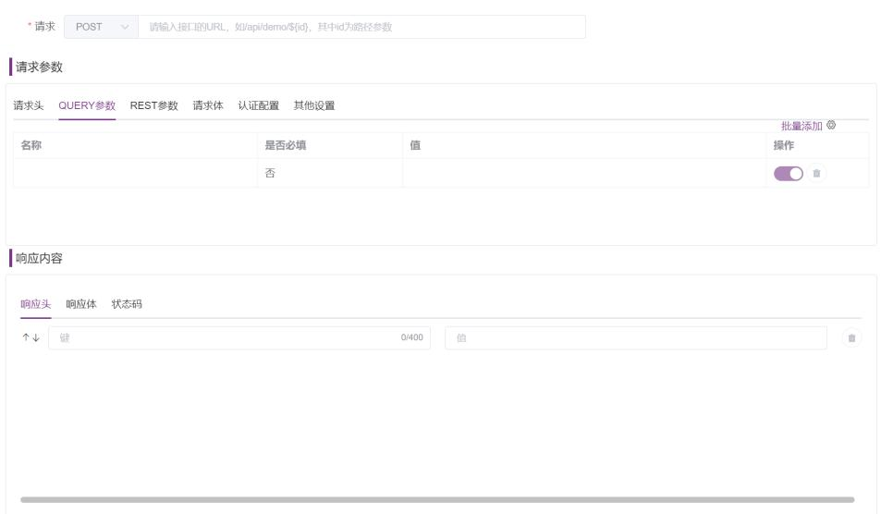
三、实验原理
接口信息主要由请求方法、URL、请求参数、返回参数等四个部分组成。
URL 是统一资源定位器，可以唯一确定请求的资源
请求参数包括请求头、QUERY 参数、REST 参数、请求体、认证配置等。
例如：
编写文章的接口定义中，请求参数是以 Json 的方式给出的。
返回参数包括响应头、响应体和状态码等。

Slide 5
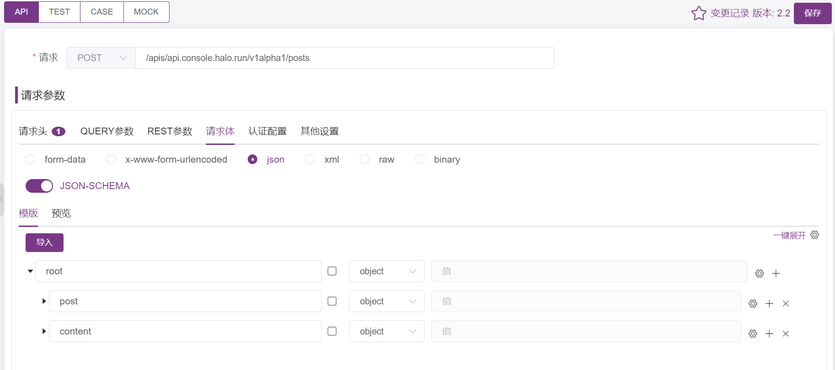
三、实验原理
MeterSphere 的接口模块能够支持对接口定义、接口调试、接口用例等管理的功能。
接口定义：管理维护接口信息

Slide 6
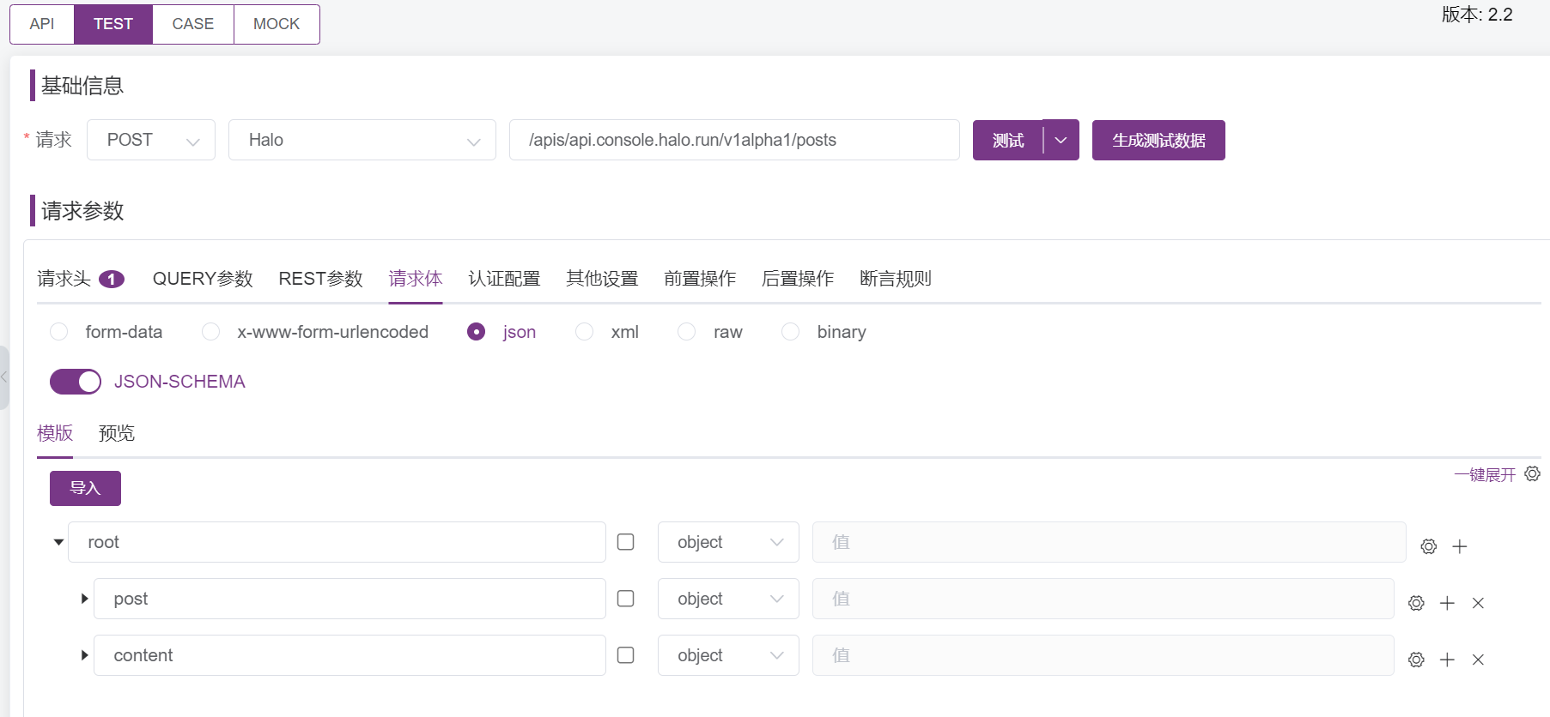
三、实验原理
接口调试：针对被测接口进行调试

Slide 7
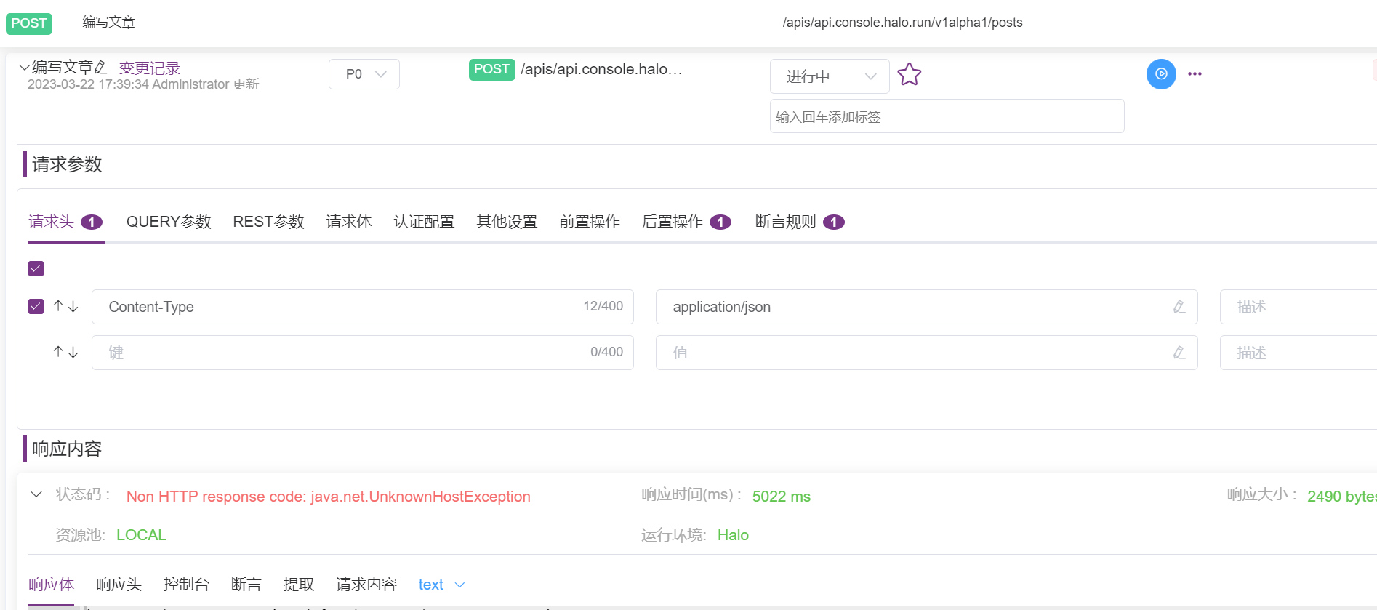
三、实验原理
接口用例：设计接口测试用例。

Slide 8
四、实验步骤
（1）新建项目和运行环境
（2）添加模块
（3）创建接口
（4）接口调试
（5）接口用例生成
备注：详细步骤请查看实验手册。

Slide 9
五、思考与分析
基于本实验的内容，从附件1:Halo 接口文档 V 2.2 https://github.com/fit2cloud-edu/MeterSphere/ 中任选一个接口，完成接口的定义和调试，并生成相应的测试用例。

Slide 10
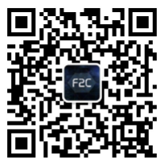

THANK YOU
www.fit2cloud.com
www.metersphere.io
400-052-0755
北京 · 上海 · 深圳 · 广州 · 南京 · 杭州 · 成都 武汉 · 苏州 · 西安 · 济南 · 郑州 · 长沙 · 厦门

